Slide 1
鈴木さん向け オファーレター

Slide 2
はじめに
メダップは、「経営から、病院を変える。病院から、医療を変える。」をVisionに掲げ、病院経営に特化したSaaSとプロフェッショナルサービスを提供しています。病院経営が戦後最悪といわれる環境のなかでも売上年1.5倍の成長を続けており、その先には医療事務AIという新市場への挑戦が始まっています。
いま顧客が求めるのは「ツールの導入」から「経営指標を動かす実行支援」へのシフトです。顧客理解を起点に、CS/PS・データ・新規事業へ広げながら、一気通貫で顧客の課題解決を推進していける人が必要です。
その中心が FDE（Forward Deployed Engineer）です。現場の課題を要件に落とし込み、実装から検証・改善まで届ける力が、いま特に必要です。
この挑戦をともに進める仲間として鈴木さんをお迎えしたいと考えています。

Slide 3




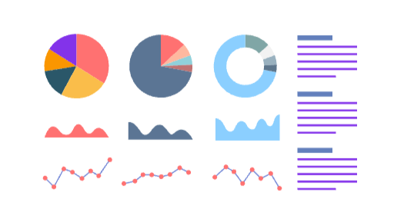
メダップの目指すVision
経営から、病院を変える。病院から、医療を変える。
ひいては 持続可能で質の高い地域医療 に貢献する
当社プロダクトが提供できる価値
課題を病院自身が解決
意思決定
の高度化
病院経営
働き方改革
業務の
定型化/効率化
データ化
‥‥
‥‥

Slide 4




医療施設最適配置・機能分化・地域連携とは
普段の健康管理はクリニック、専門的な検査や入院は(紹介により)病院、リハビリは専門病院、在宅利用はクリニック、と患者の状況に応じて、最適な医療機関にかかること
病院の内部の視点では、広義のPatient Flow Management (PFM) と呼ばれる
「働き方改革」と「病院の経営改善」を実現するうえで、最も大きな課題
機能分化・連携が目指す状態
左: 医療システム全体 右:病院内の業務
病院内での業務
機能分化・連携の最適化 ≒
Patient Flow Managementの最適化
3 高度医療が必要な患者は
地域の基幹病院へ
3 軽症の入院患者は
地域に密着した病院へ
外来
ベッドコントロール
転院
紹介
手術室コントロール
2 患者の必要性に応じて紹介
4 リハビリなどは
特化した病院へ転院
初診
救急
再診へ
ウォークイン
逆紹介
再診
1 患者がクリニックを受診
5 地域へ帰っていく

Slide 5
地域連携強化による患者のメリット
より医療の質の高い/アクセスのよい/早く受診できる 患者と家族にとって、より良い選択肢 が得られる
例: 連携強化によりかかりつけ医が最新の治療法がA病院でできることを知っていたため、同じ直腸がんでも人工肛門にならずに治療できるケースがある
地域連携活動が十分な場合の、患者の選択肢
地域連携活動が不十分な場合の、患者の選択肢
クリニックを受診
クリニックの知る情報をベースに紹介の候補先を打診

Slide 6




事業戦略
病院の
経営改善
病院経営の改善を目指し、SaaSで培った業務理解・データ基盤・PS能力をもとに
AIソリューションへ拡張していく
STEP2
AI
蓄積したデータと現場の知見を、AIという強力な武器に。
病院経営へのインパクトをさらに拡大。
近隣市場へ展開
培ったSaaS基盤とPS能力を活かし
包括期病院市場へのforo事業を展開
STEP1
SaaS
患者増加に向けた価値提供を軸に、
SaaS・データ基盤・PSを強化し事業拡大

Slide 7
鈴木さんに参画いただきたい理由

Slide 8
小山さんに参画いただきたい理由
鈴木さんは「AI駆動開発 × 実装力 × 医療現場への共感 × 学習意欲とやりきり」を兼ね備えており、いま立ち上げ期にあるFDEチームの実働・アウトプットを担う力だと考えています。
● 価値志向
・「使われないIT」への課題感
・本当に使われるDX/AXで、
より多く貢献したい
● 実行力
● 推進スタイル
・AI駆動開発で設計〜実装まで自走
・エンジニアへ独学＋実務でキャッチアップ
・上流から実装まで一気通貫の志向
・やるなら本気でやり切る
・複数の負荷が重なっても前に進めてきた経験
・長期的に医療領域で成長したい

Slide 9
入社後に期待すること
AI時代かつメダップがSaaS・AIへの変革中で不確実性が高いなか、
FDEチームの初期メンバーとして、案件の実装・デリバリーと効果確認まで届けていただきたいと考えています。
● ミッション
・顧客課題を理解し、要件として整理して設計・実装・検証まで届ける
・AI駆動開発を活用した実装・改善の推進
・学んだことをチームに還元し、FDEの実装の型づくりに貢献
● 役割: Forward Deployed Engineer（FDE）
・主: 案件担当として、デリバリー・効果検証・改善
・副: AI駆動開発の実践とチームへの共有

Slide 10
入社後に期待すること
案件を通じた現場理解を起点に、FDE・プロダクト開発へ担う領域が広がっていくことを想定したポジションです。
Phase 1｜〜３ヶ月
Phase 2｜〜１年
Phase 3｜〜３年
キャッチアップ・1テーマへの参画
案件デリバリー・AI駆動開発の型づくり
担う領域の拡大（想定の一例）
最初の数か月は、医療ドメインと既存プロダクトの理解に加え、CS/PS・Dev・DataOpsなど関係者との接点づくりを進めます。
1案件へ参画し、顧客課題の理解から実装・検証までの進め方を身につけていきます。
この段階では、担当テーマのリードに近い形で設計から効果確認まで届けていくことを主戦場にしていきます。
あわせて、AI駆動開発の実践をチームに共有し、foroなど既存プロダクトにも展開していくことを目指します。
その先は、成果と志向に応じて担う領域が広がっていきます。
FDEとして複数テーマをリードする道、AI駆動開発の専門性を深める道、プロダクト領域へ関与を広げる道などが考えられます。
▶
▶

Slide 11
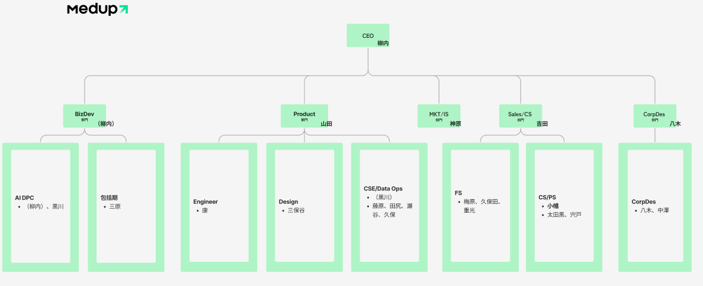
所属組織
BizDev部門のAI DPCチームは、FDEチームとしてProduct部門に異動予定
鈴木

Slide 12
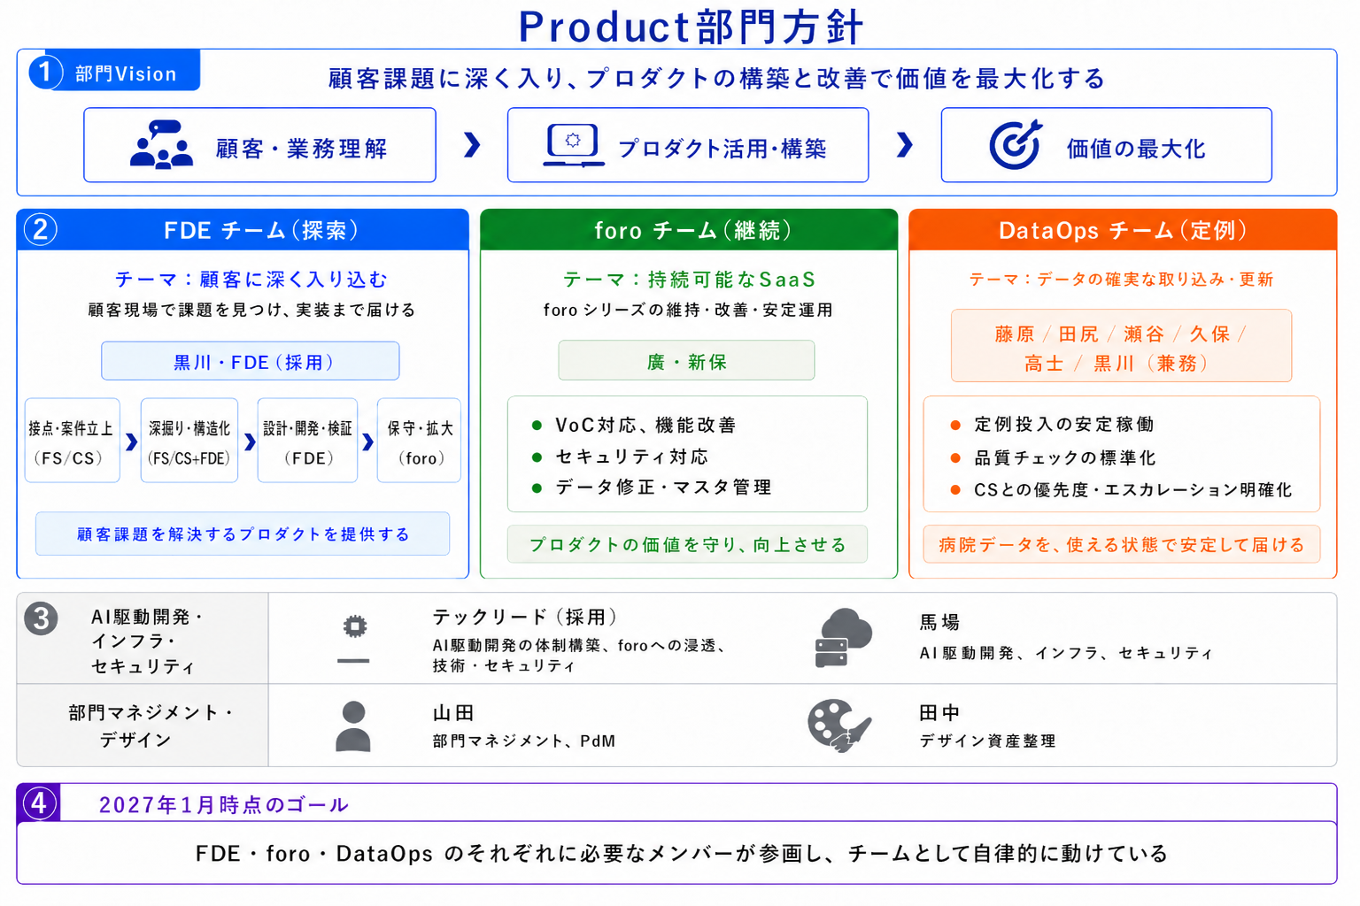
所属組織
鈴木

Slide 13
オファー内容

Slide 14
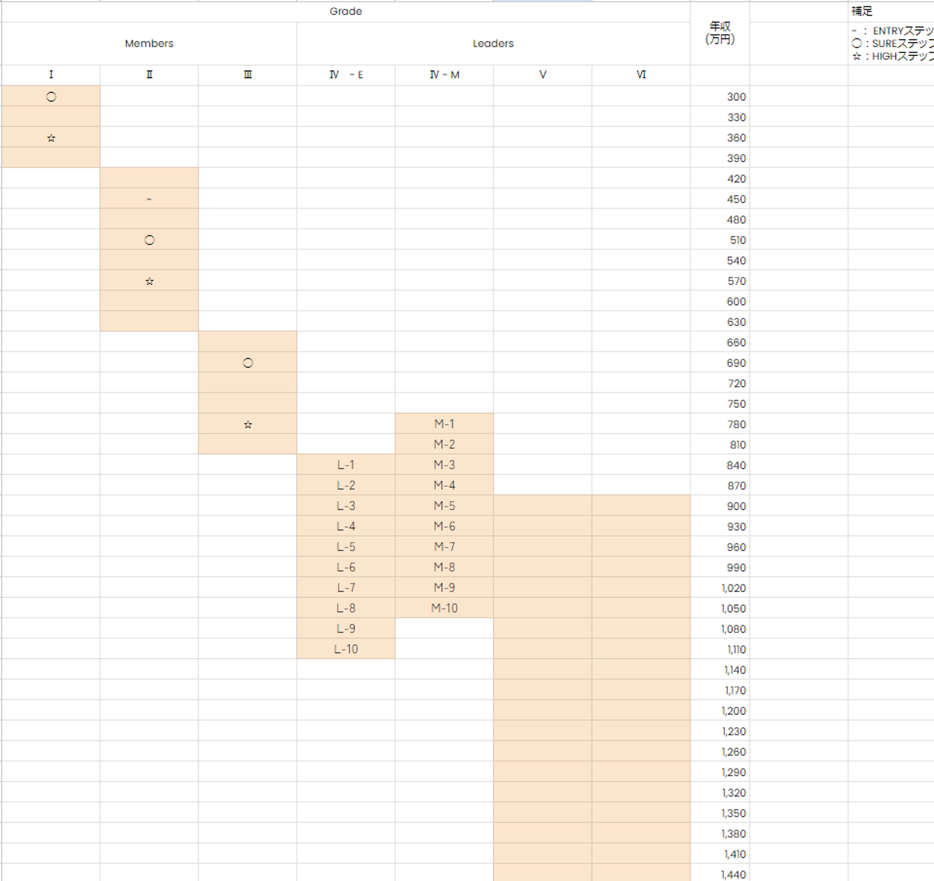
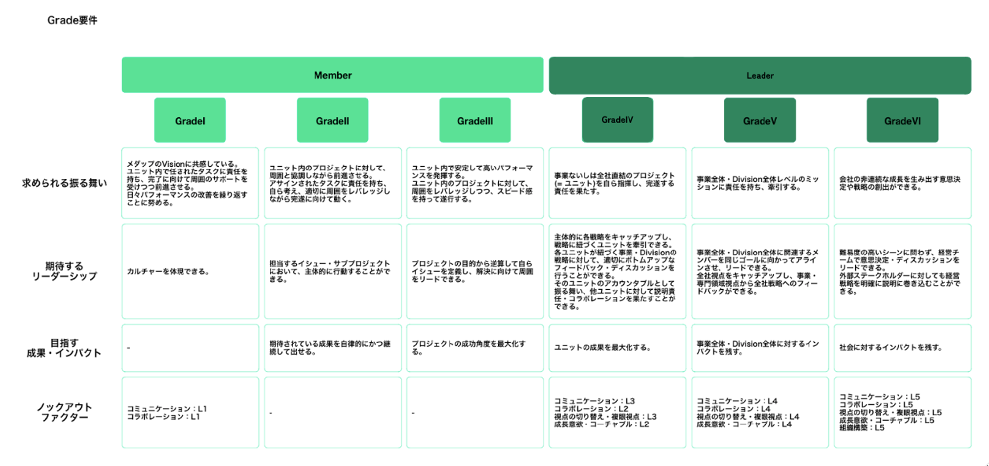
オファー概要
年俸 510万円 ＋ サインアップボーナス 60万円
初年度トータル 570万円 ｜ GradeII （月額42.5万円） ｜ 全社員ストックオプション付与制度あり

Slide 15
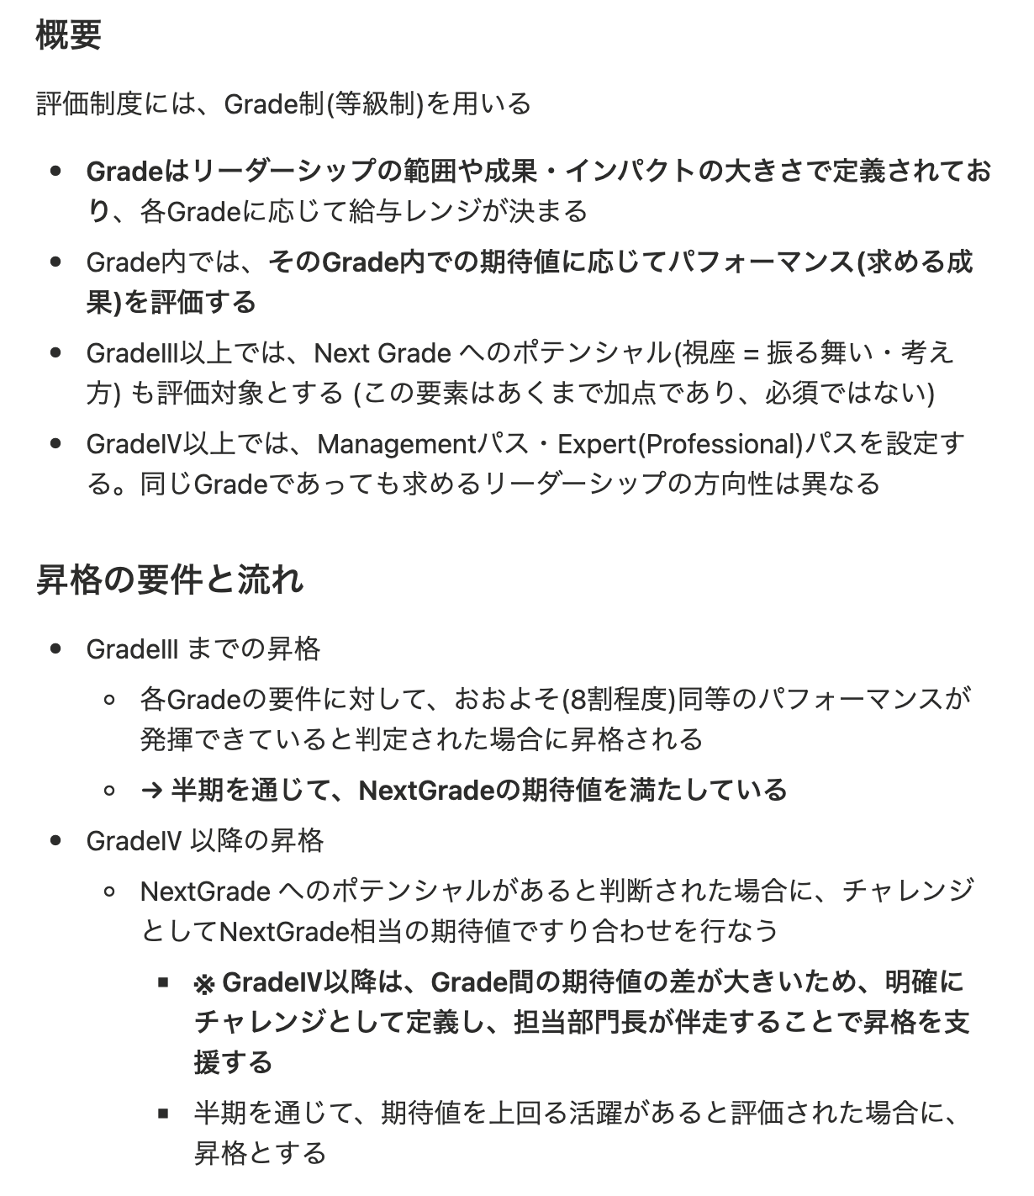
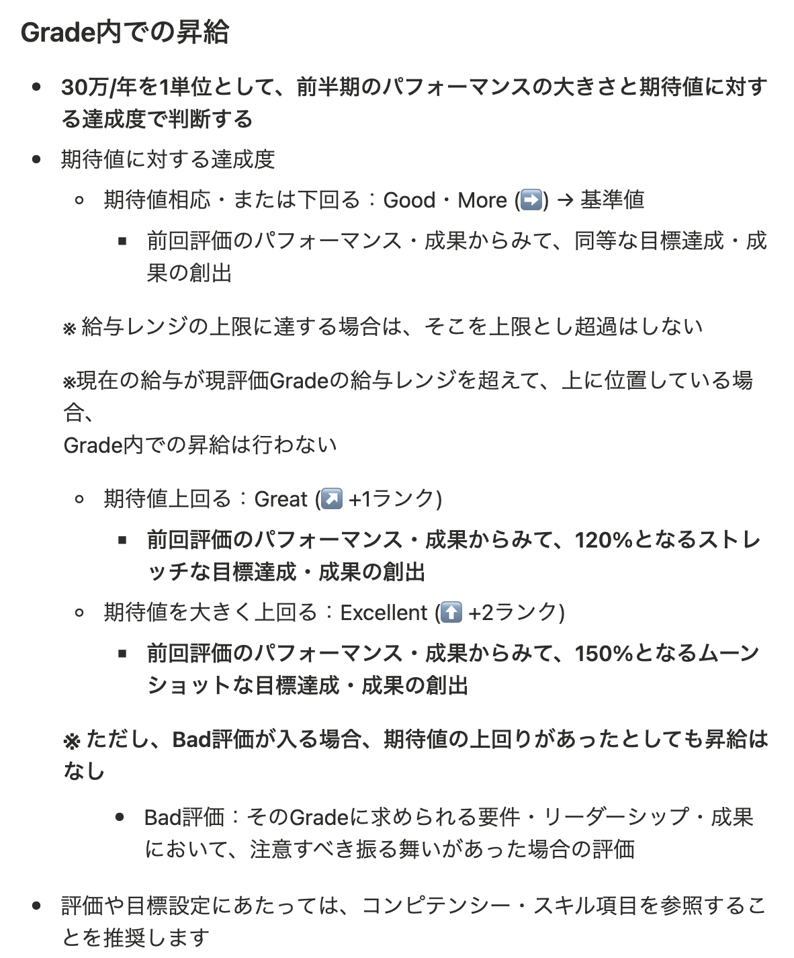
評価制度

Slide 16
ストックオプション
メダップでは全社員にストックオプションを付与する制度を設けています
(制度概要)
Grade×参画ステージに基づく付与テーブル
  参画ステージが早い方に多く付与される仕組み
(付与イメージ)
年一回想定 ※取締役会で決定。
（ストックオプション設計）
税制適格ストックオプション
発行日：無償発行
べスティング：入社日もしくは昇格日の権利発生イベント日起点で1年クリフ、4年ベ スティング
ポータビリティ：あり（ベスト済み分は退職後も行使可能）
権利行使期間：付与決議後2年を経過した日から10年を経過する日まで
権利行使価額：従来通りDCF方式と簿価純資産価格方式の折衷で時価を算定し設定

Slide 17
オファー詳細
入社ポジション・業務 | 入社日 2026年10月1日 入社ポジション GradeII
勤務条件 | 始業・就業 13時00分から15時00分をコアタイムとした1日8時間勤務（フレックスタイム制） 休憩時間 60分 所定時間外労働 有 勤務場所 事業所（六本木一丁目駅徒歩4分）。リモートも可
勤務日 | 勤務日 平日 休日 土曜日、日曜日、祝日、その他会社が定める休日
賃金 | 年俸額 510万円 -12等分した金額を毎月支給。(月45時間分の固定時間外手当及び固定深夜手当を含む） -サインアップボーナス60万円（入社時支給） 締日支払日 末日締め、翌月10日支払い 支払方法 指定の銀行口座に振り込む 昇給 年2回（2月・8月）の評価に基づく
福利厚生 | 交通費 通勤定期代相当額（上限3万円）を支給 賞与 会社業績が良好な場合に限り、業務実績等を考慮し判断 SO制度 入社半年経過後、年一回もしくは資金調達前等に、その時点のGradeに応じて付与 保険 健康保険、厚生年金保険、雇用保険、労災保険 退職金 無 有給休暇 就業規則に準じて付与（その他休暇制度あり） その他 リモートワーク環境サポート（入社時上限5万円）／ニューノーマル手当（月5千円） ／書籍購入費全額補助／資格取得補助／予防接種補助／病気休暇（年5日）
その他 | 雇用期間 期間の定めなし 雇用形態 正社員 試用期間 ６か月 定年退職 満60歳 継続雇用制度 満65歳まで 転勤 なし (業容拡大により変更の可能性あり) 自己都合退職 退職日の1ヶ月前までに退職願を提出して了承を得る 解雇 普通解雇／懲戒解雇

Slide 18
最後に
メダップにとって、2026年は医療事務AIへの展開を含め、次の成長を決定づける重要なタイミングです。
ぜひこのタイミングで参画いただき、これまでのご経験を最大限活かして、日本の医療を一緒に変えていきましょう。
● メダップはSaaS/AIで病院経営改善に取り組む一方、 顧客課題を技術で捉え完遂するFDEの力が不足している
● 鈴木さんは、看護師としての現場感 × AI駆動開発 × 実装力 × 学習意欲が、FDEメンバーとして最もフィットする。
ぜひ来ていただきたい！
● 全国の将来の世代のためにも、質の高く・サステイナブルな地域医療を一緒に作りたい

